Slide 1




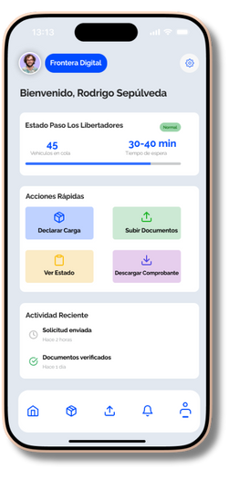
Sistema Aduana Chile - Argentina
Integrantes:
Nicolás Fernández Vera
Diego Iturra
Ignacio Valeria
Docente: Ricardo Alfonso Pino Aranda
Fecha: 08/07/2025
Asignatura: Ingeniería de software

Slide 2


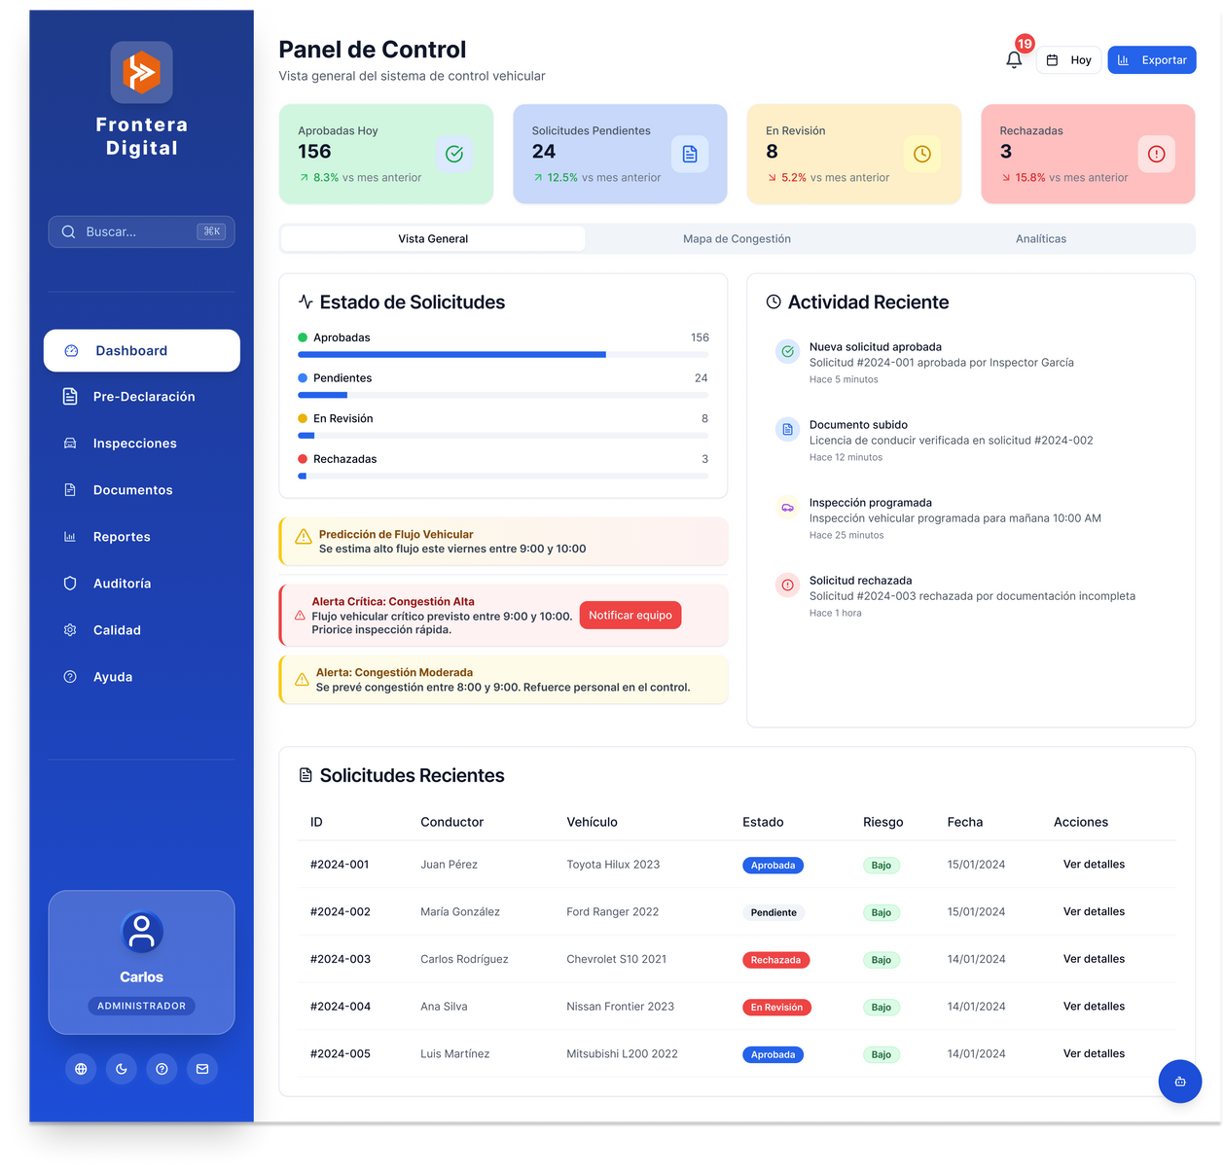
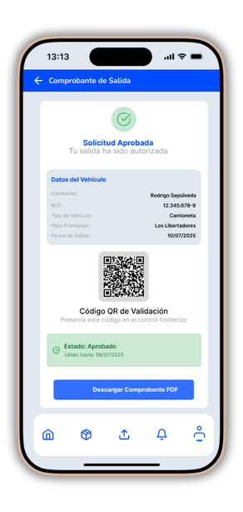
Contexto del caso
El proceso actual de salida de vehículos en la frontera Chile-Argentina presenta altos tiempos de espera, errores manuales y poca trazabilidad. El sistema propuesto busca digitalizar y automatizar este flujo para mejorar eficiencia, seguridad y experiencia del usuario, enfocándose exclusivamente en la salida desde Chile.

Slide 3



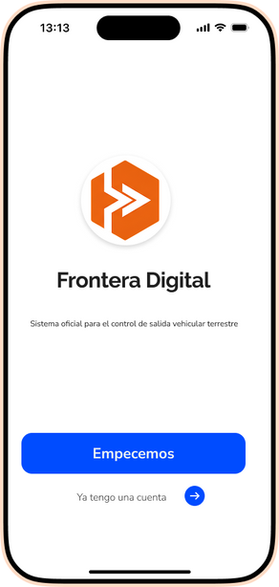
Metodología del Proyecto
1. Metodología Tradicional en cascada
Se aplicó la metodología en cascada, adecuada para proyectos con requisitos estables, siguiendo etapas clásicas: Requisitos, Diseño, Desarrollo y Evaluación.
2. Herramientas utilizadas
Se emplearon herramientas específicas en cada fase: Figma para prototipos, StarUML para diagramas UML y Word para documentación técnica.
3. Comunicación clara
Se promovió una comunicación clara, división justa de tareas y valoración del capital humano para un trabajo colaborativo eficiente y ordenado.

Slide 4
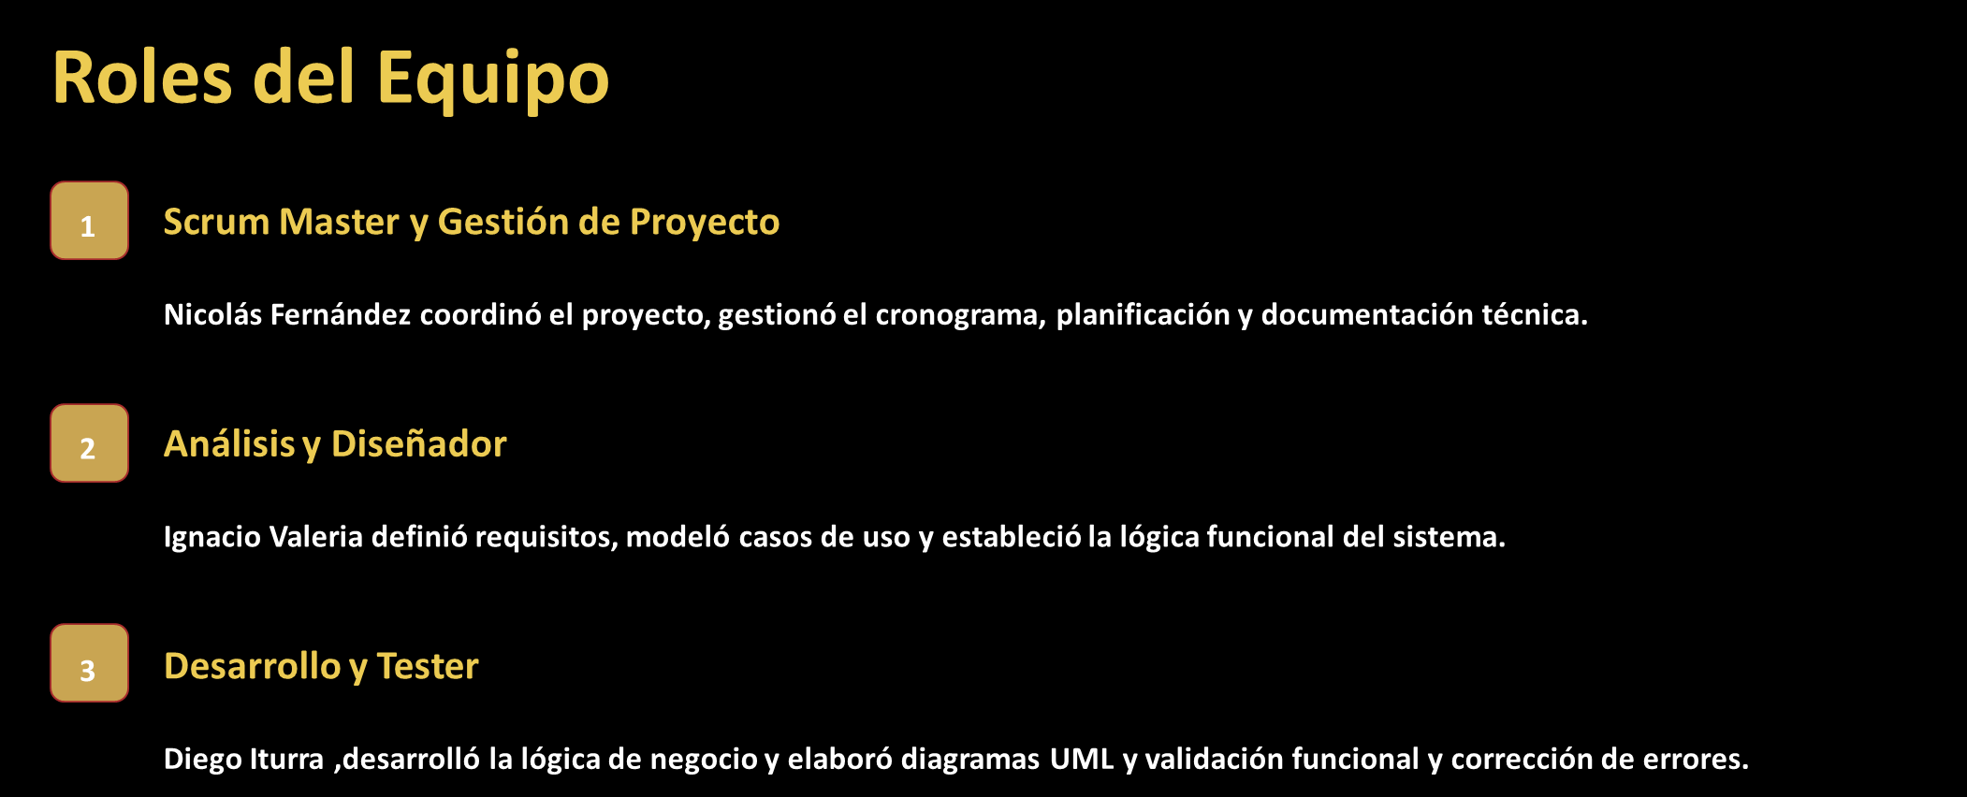

Slide 5

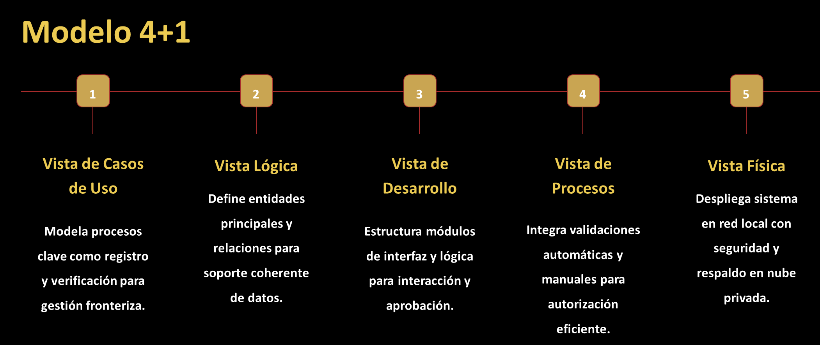


Slide 6
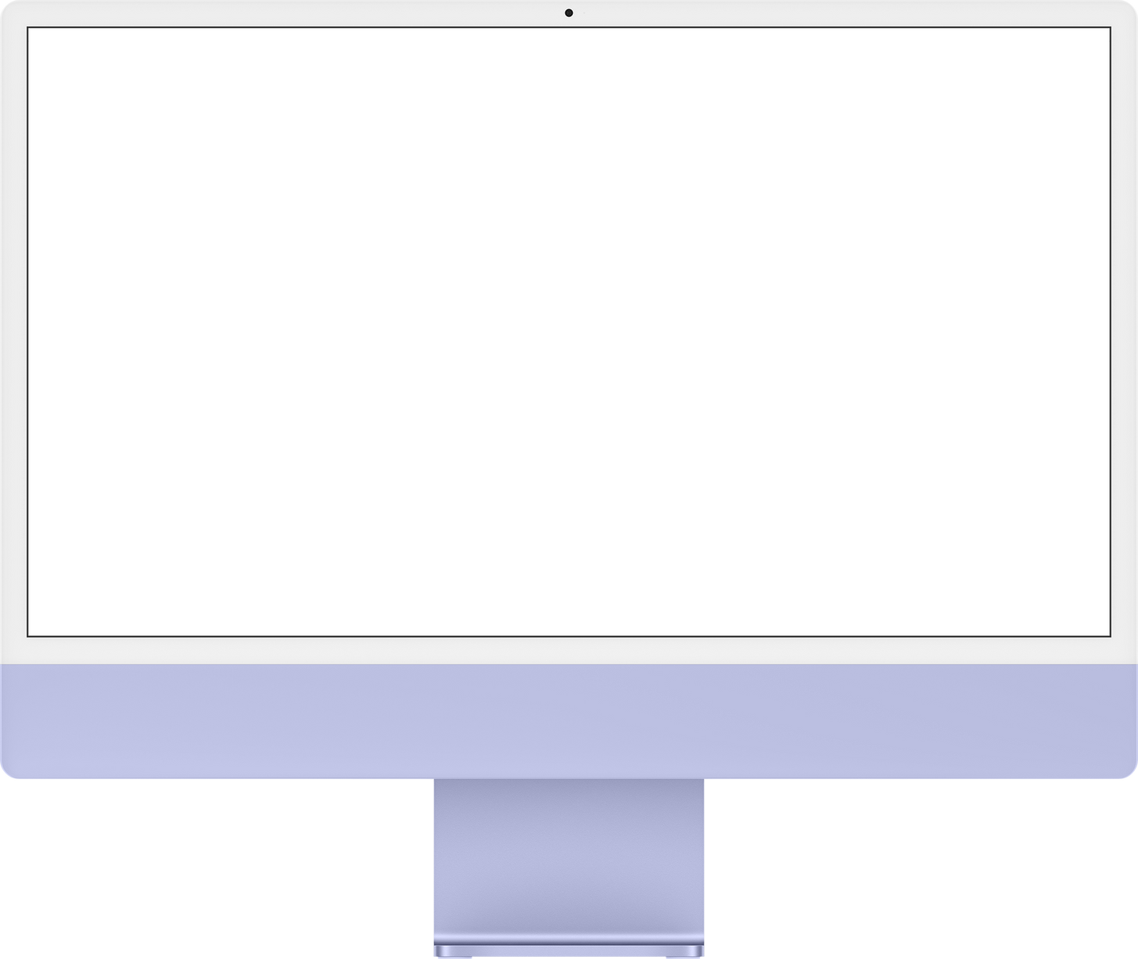
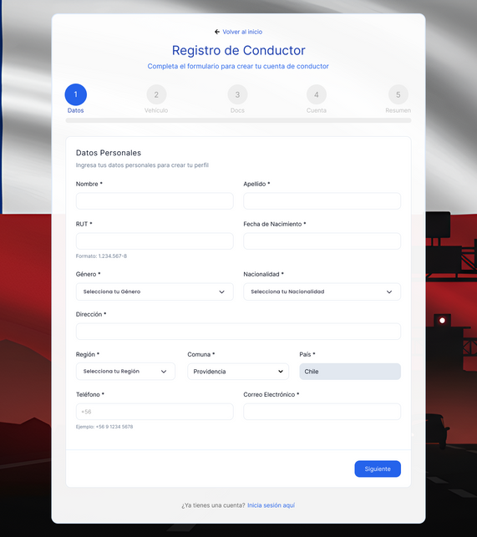
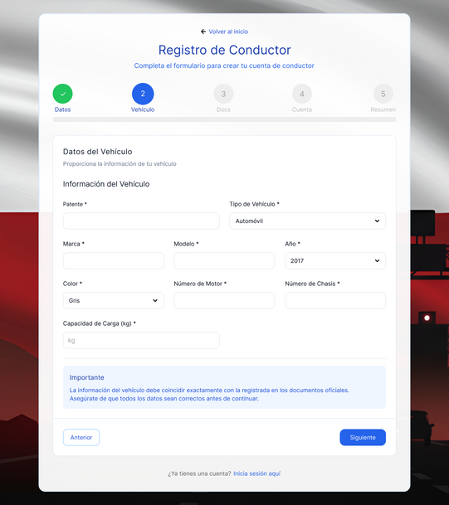
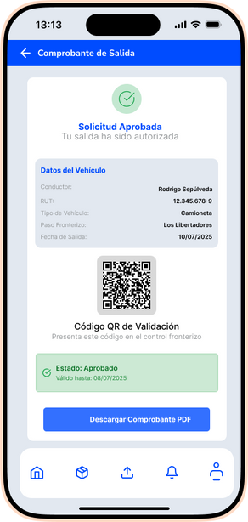
PROTOTIPO FUNCIONAL EN FIGMA SE TRABAJO EN BASE A LOS REQUISITOS
Prototipo (Figma)
Demostración visual de las pantallas de Registro del Conductor y Comprobante de Salida, facilitando el uso y comprensión del sistema.
🧑‍💼 Usuarios clave del sistema
🖌️ Prototipo diseñado en Figma
El diseño considera la experiencia de funcionarios para verificación y gestión, y conductores para ingreso de datos y autorizaciones claras.
El prototipo fue desarrollado en Figma, centrado en dos perfiles principales: funcionarios fronterizos y conductores, buscando simplicidad e intuición.
🖥️ 📱Pantallas principales diseñadas
Incluyen ingreso de datos, verificación documental y generación automática de autorizaciones y comprobantes para facilitar el proceso.

Slide 7

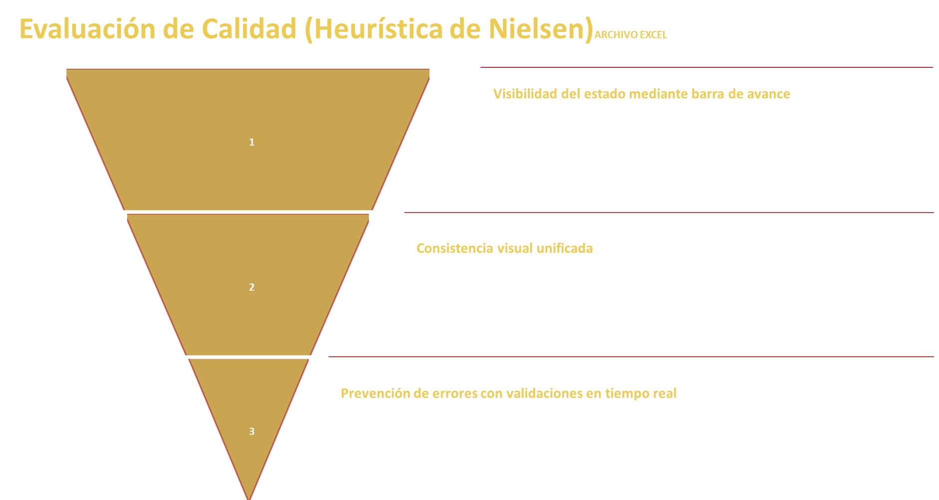


Slide 8




Control de Versiones
1. Uso de Git y GitHub para control de versiones
Se utilizó Git junto con GitHub para mantener un historial documentado y facilitar la trazabilidad de cambios en el proyecto.
2. Rama main como versión estable
La rama 'main' almacenó la versión estable del sistema, garantizando una base segura para revisión y despliegue.
3. Commits organizados por etapas
Los commits se organizaron según etapas clásicas del desarrollo, manteniendo orden y claridad en la evolución del proyecto.

Slide 9
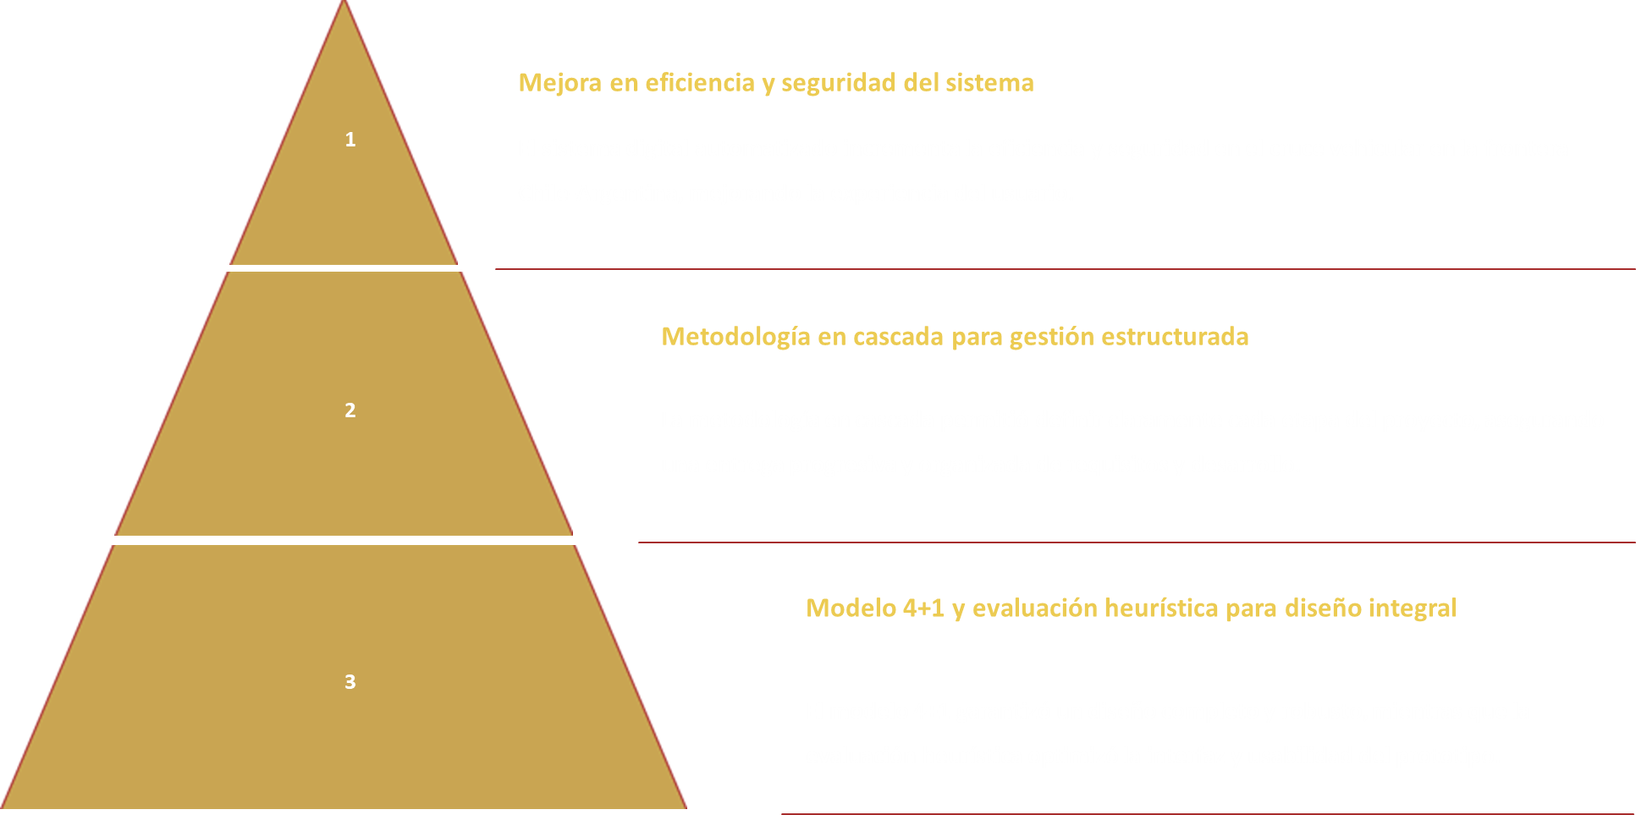
Conclusion

